Slide 1
和你想的不一樣~ 認識塑膠微粒與減塑之道

Slide 2
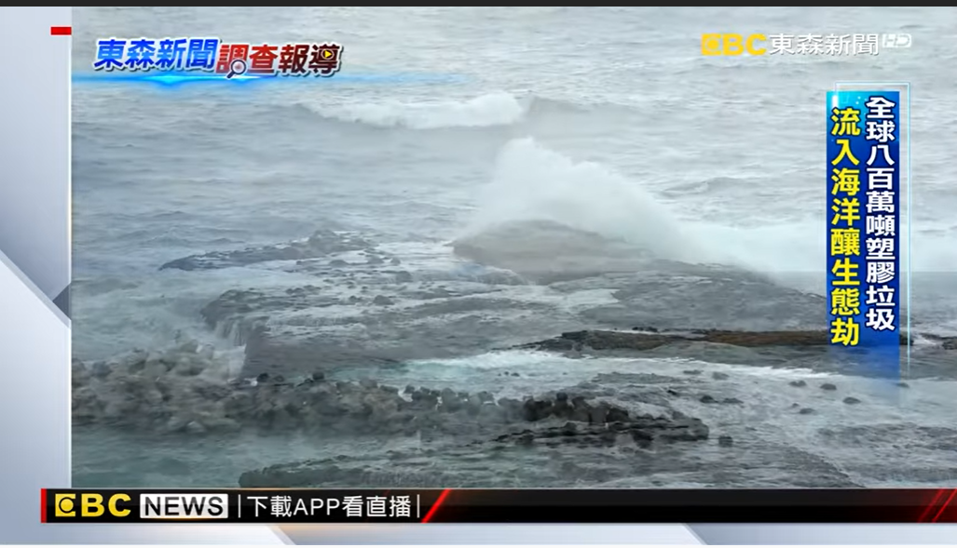
海洋垃圾「無關食安」？ 海鮮體內藏「塑膠微粒」
https://youtu.be/W6cPuAZ5yTc

Slide 3
想想看：海鮮中為什麼會出現塑膠微粒？

Slide 4
還記得之前教過的「生物放大作用」？
猜猜看：如果從食物中吃到許多塑膠微粒，對人體會有何影響呢？
(小組討論、寫學習單，5分鐘後發表)

Slide 5
塑膠的危害， 遠超過你的想像

Slide 6
1
說到塑膠的危害，你最先想到的是什麼？
塑化劑

Slide 7
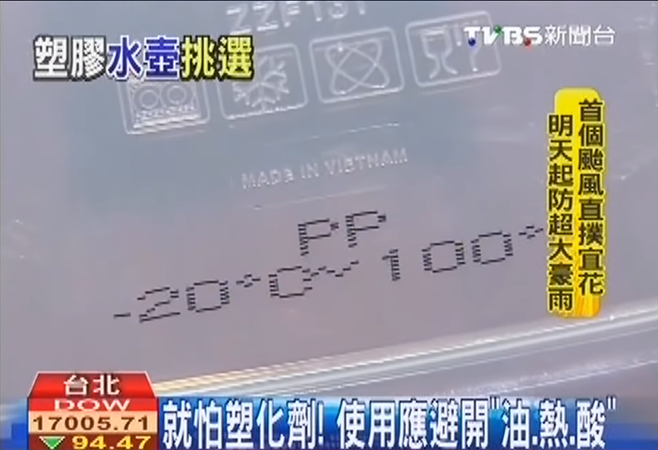
到處有塑化劑 懂材質、學用法自保
https://youtu.be/HXFVcmmgDAw

Slide 8
2
現在你可能要擔心塑膠的另一個危害……
塑膠微粒

Slide 9
塑膠汙染入侵人體 八成血液樣本含微塑膠
https://youtu.be/8vbgAsZNWAo

Slide 10
塑膠微粒出現在人體的血液、腸道中，有可能影響淋巴循環。

Slide 11
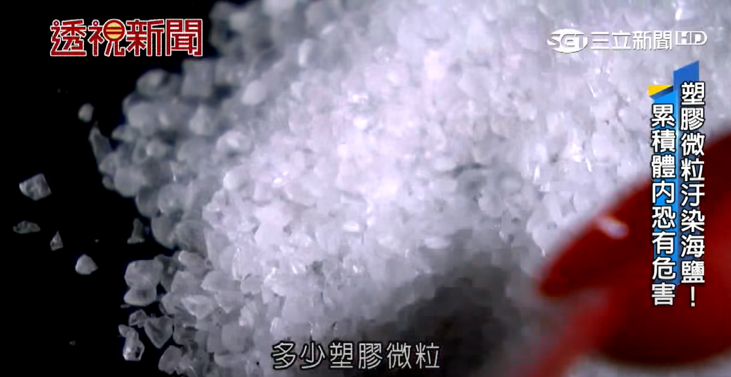
食鹽含「塑膠微粒」 易黏有害物質危害不明
https://youtu.be/jTScfIzipe8

Slide 12
塑膠的成分容易吸附脂溶性的汙染物塑膠微粒進入人體後可能造成汙染物在人體內堆積。

Slide 13
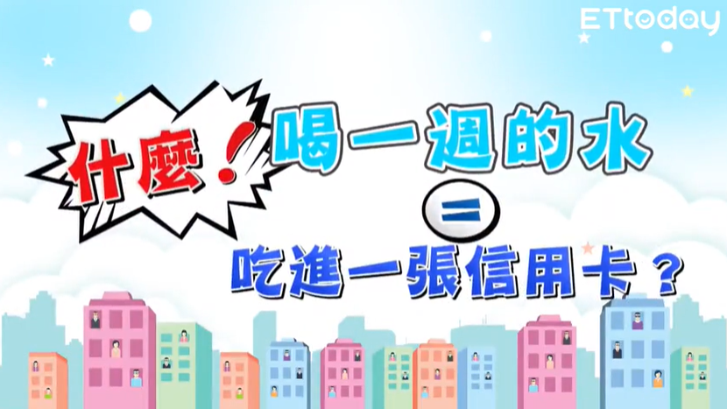
人體塑膠微粒是「喝下去的」！專家曝「83%自來水」受汙染...

Slide 14
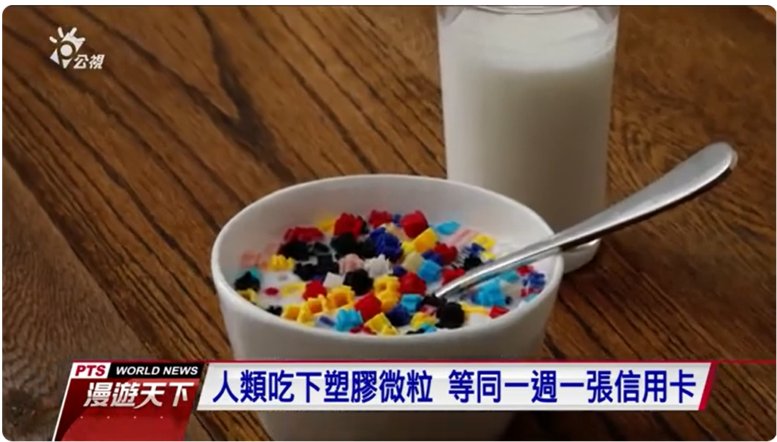
https://youtu.be/X6bkuF51qOQ?si=o2VqMAbuSKxSf0Ea

Slide 15
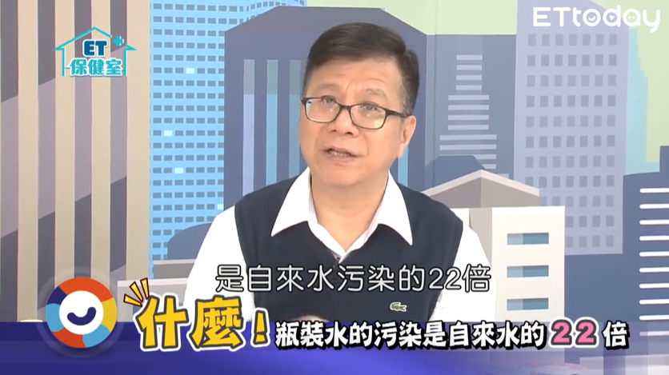
人體塑膠微粒是「喝下去的」！專家曝「83%自來水」受汙染...瓶裝水更慘

Slide 16
就連蔬菜、水果也不能倖免於難

Slide 17
塑膠微粒出現在自來水、瓶裝水、食鹽甚至是蔬菜、水果中，就算不吃海鮮 或是吃素，也無法避免吃進塑膠微粒

Slide 18
在使用塑膠的時候，曾經想過塑膠微粒對人體會有這些影響嗎？

Slide 19
塑膠從哪來？

Slide 20
生活中何處有塑膠？
塑膠如何變成塑膠微粒進入自然界？
(小組討論、寫學習單，5分鐘後發表)

Slide 21
人們對塑膠的依賴，遠超乎你的想像

Slide 22
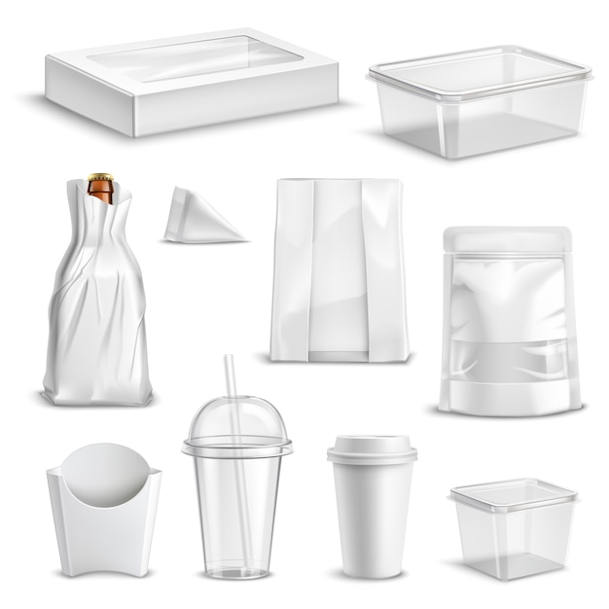
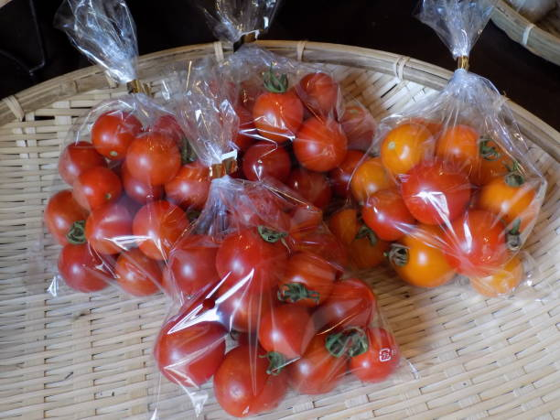
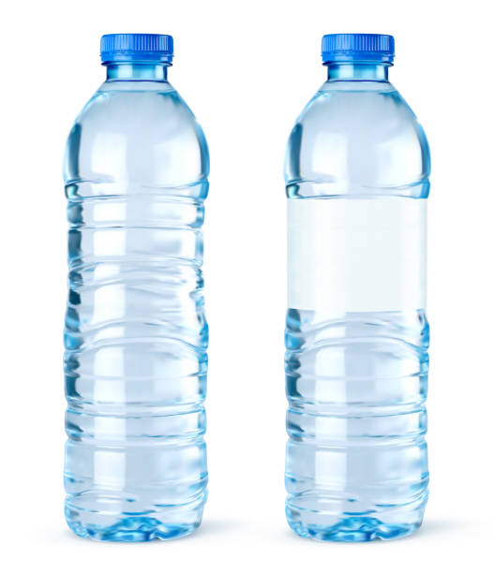
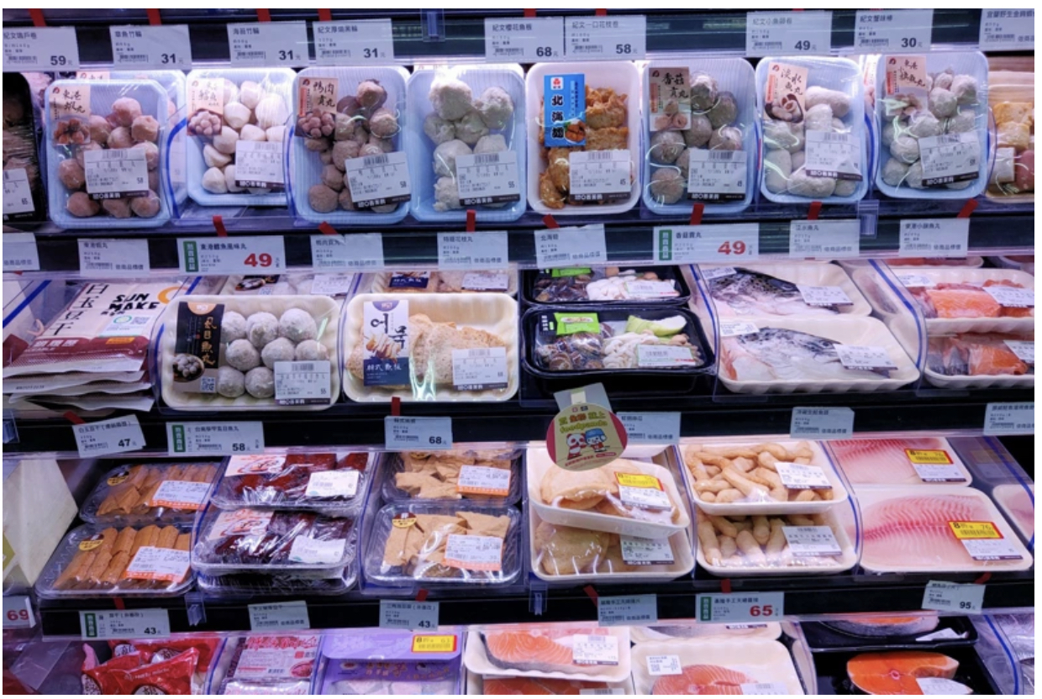
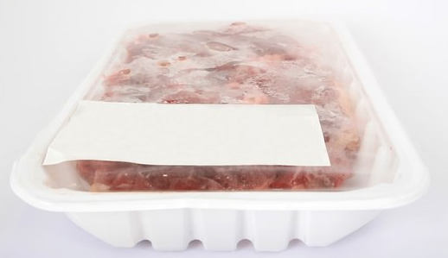
食

Slide 23
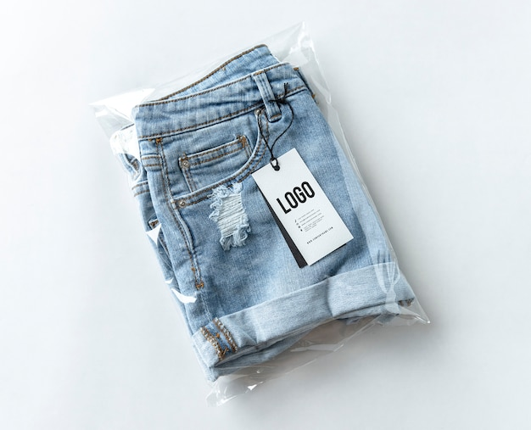
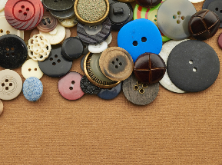
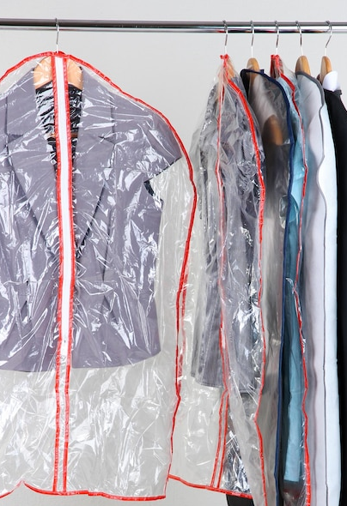
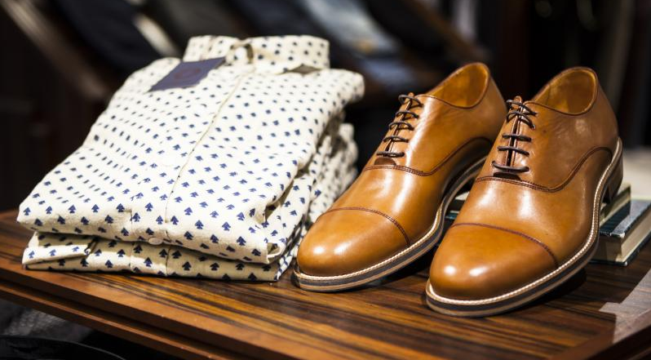
衣

Slide 24
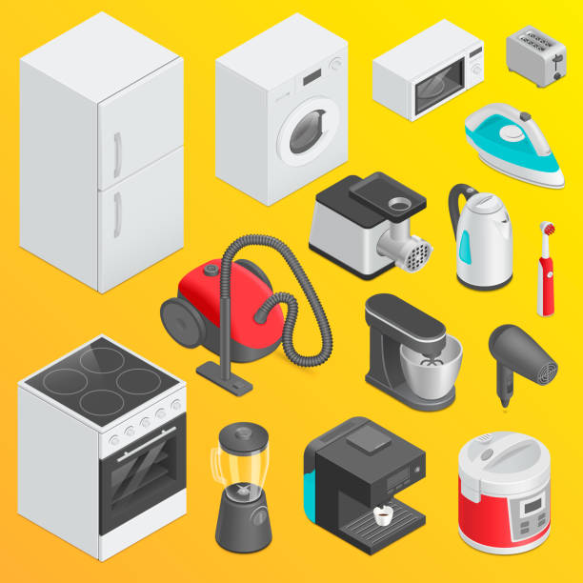
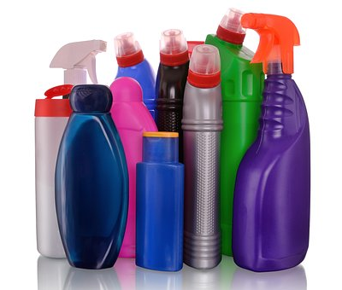
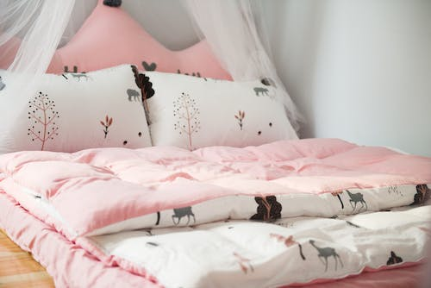
住

Slide 25
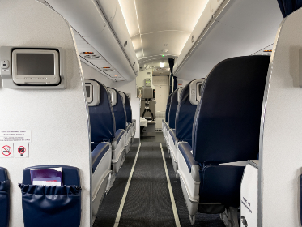
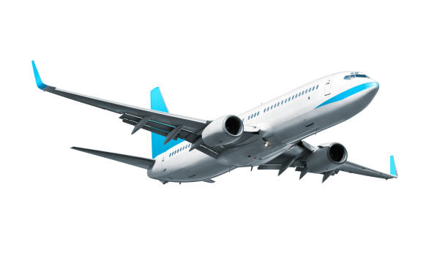
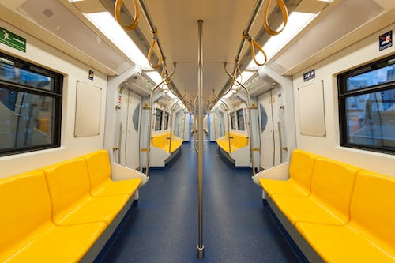
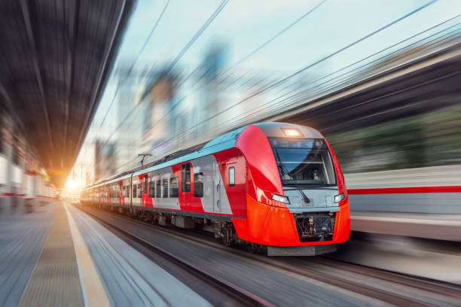
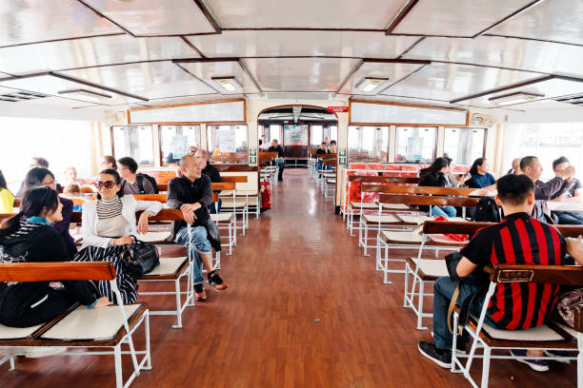
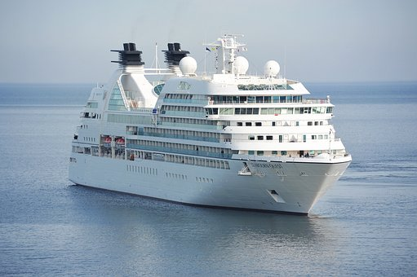
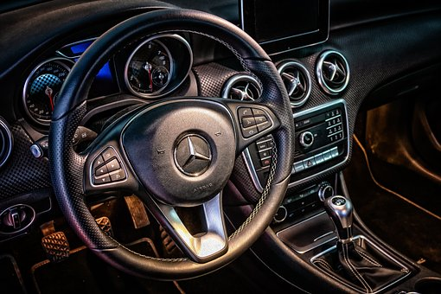
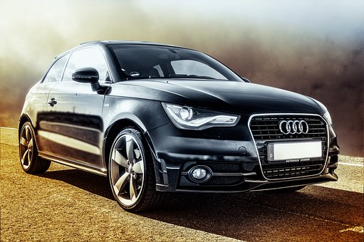
行

Slide 26
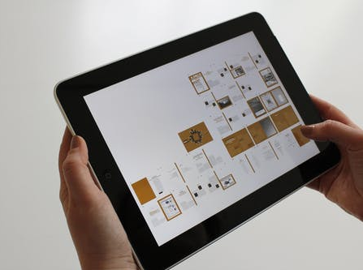
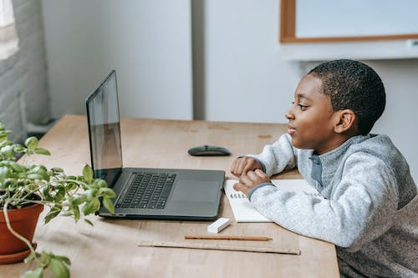
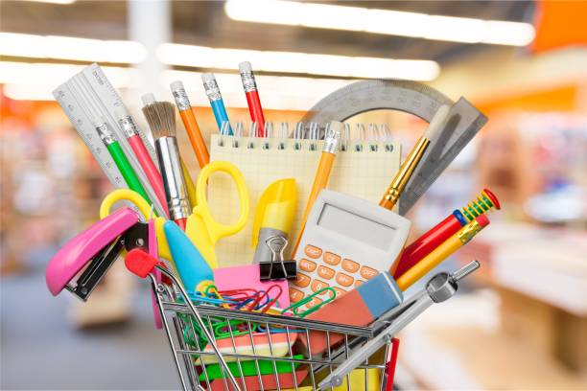
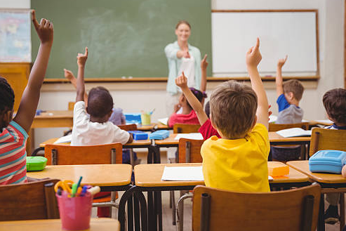
育

Slide 27
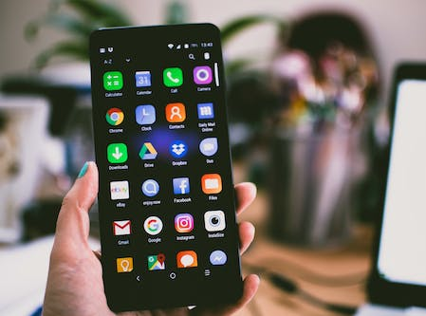
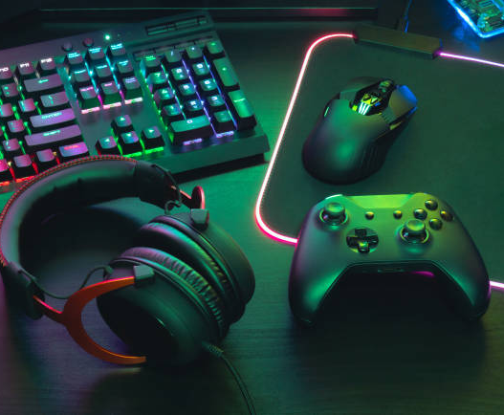
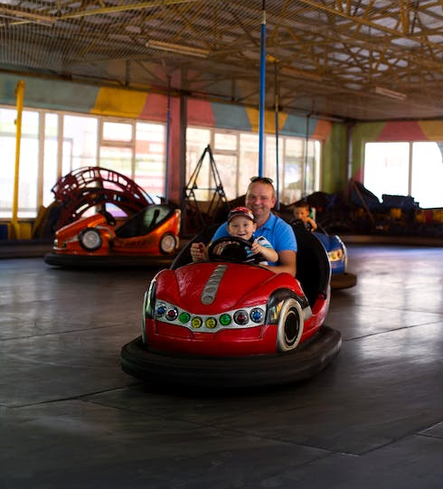
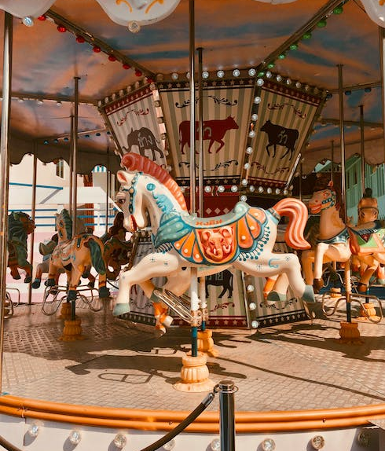
樂

Slide 28
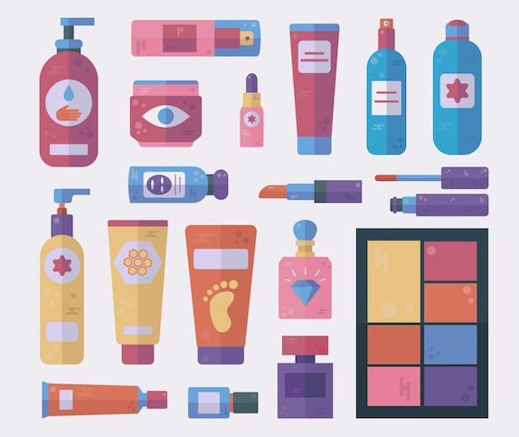
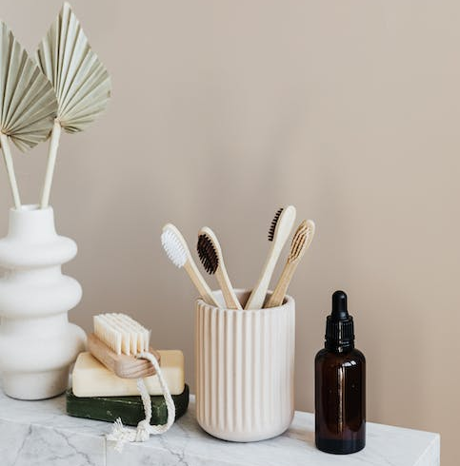
其他

Slide 29
請在學習單寫出這一節課令你印象最深刻的一件事

Slide 30
塑膠製品無所不在，如果再不積極
面對塑膠帶來的問題，人類的未來
遲早埋沒在塑膠之中。
~第一節課結束~

